Slide 1

教科探究特別プログラム2025 ①
【 １年 数 学 】
令和 7 年 9 月 20 日（土）

Slide 2
【 自己紹介 】
さかなし こうせい
坂 梨 康 成
（日出総合高校）
ひぐち ともや
樋 口 知 哉
（杵築高校）

Slide 3
【 アイスブレイク 】
～ 班の仲間と仲良く！～
1 人 30 秒で 自己紹介
① 氏名 と 在籍高校
② 部活動, 休日の過ごし方
③ 最近の『推し』

Slide 4
【 班活動のルール 】
① 積極的に発信
→ 間違いを恐れない
② 学びあう姿勢
→ 自他の尊重

Slide 5
【 本時の目標 】
整数問題の解法に気づき，
活用することができる！

Slide 6
【 問題１ 】
➢ 個人演習
⇓
➢ 班で確認・共有

Slide 7
【 問題２ 】

Slide 8
【 問題２ 】
➢ 個人演習
⇓
➢ 班協議
⇓
➢ 発 表

Slide 10
【 問題１ 】

Slide 12
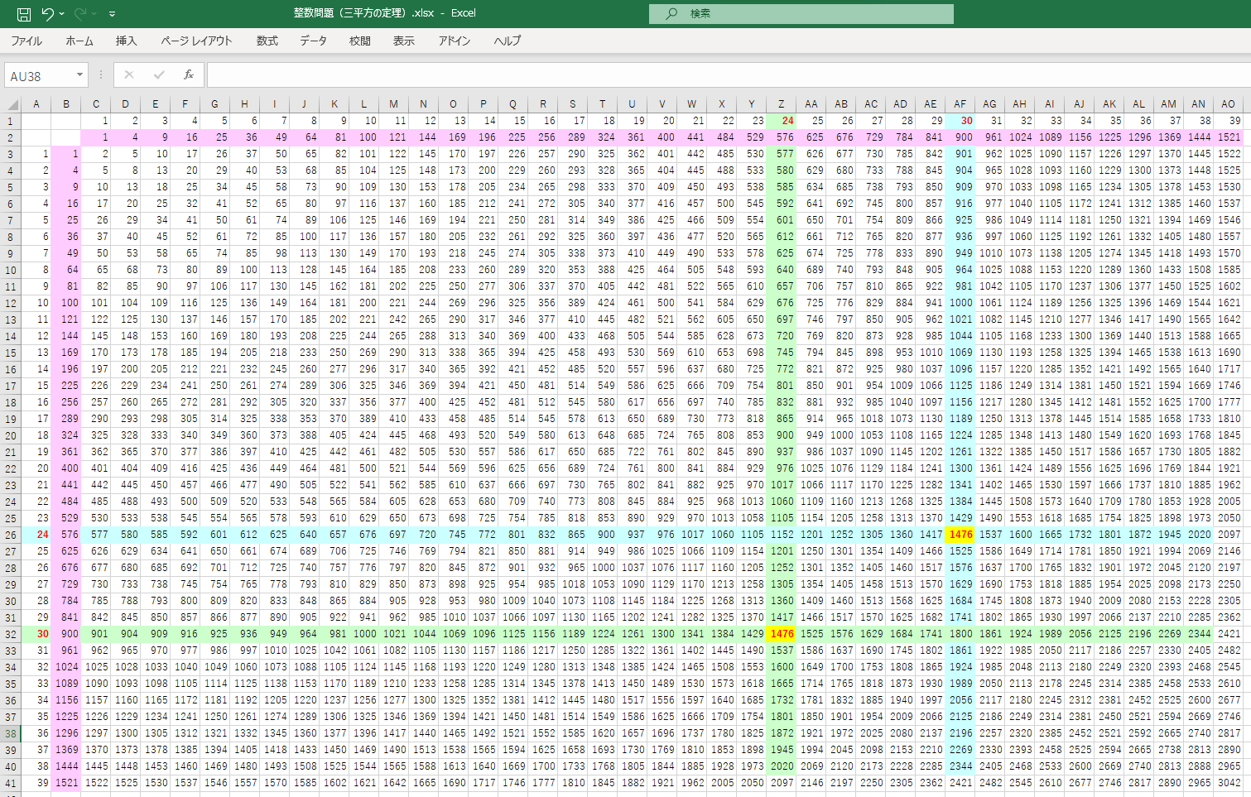

Slide 14
《 整数問題の解法 》
① 絞り込み
・条件を整理する
・範囲を限定する
② しらみつぶし
・実際に値を代入して探す

Slide 15
【 問題３ 】
➢ 個人演習
⇓
➢ 班で確認・共有

Slide 17
【 問題４ 】
➢ 個人演習
⇓
➢ 班協議
⇓
➢ 発 表

Slide 20

➢ 個人演習
⇓
➢ 班で確認・共有

Slide 25
㉔
㉚
合同な 1476 個 の三角形に分割 するためには
『どのような条件を満たす直角三角形』
でなければならないか？

Slide 26
【 振り返り 】
整数問題の解法に気づき，
活用することができる！

Slide 27
最後に……
「数が苦」ではなく
「数楽」な高校生活
になることを期待しています！

